Slide 1
Выемка и погрузка горных пород.
Выемочно-погрузочные работы заключаются в выемке горной массы из забоя и погрузке ее в средства транспорта или переме­щении в отвал. В качестве выемочно-погрузочного оборудования на карьерах используются экскавационные машины цикличного и непрерывного действия (рис. 3.1).
В машинах цикличного дей­ствия (одноковшовые экскаваторы, погрузчики, колесные скре­перы, бульдозеры и др.) рабочий орган состоит только из од­ного ковша или режущего элемента (лемех бульдозера), перио­дически выполняющего функции выемки и перемещения горной массы.
В машинах непрерывного действия (многоковшовые цеп­ные и роторные экскаваторы и др.), ковши (черпаки) перемеща­ются по замкнутой траектории и создают непрерывный поток груза. Забой представляет собой торец, откос или площадку ус­тупа. По структуре пород забои могут быть однородными (про­стыми) и разнородными ^сложными). В однородных забоях горные породы имеют одинаковые свойства, а в разнородных— различные (вскрышные породы с различными свойствами, вскрыш­ные породы и полезное ископаемое, полезное ископаемое разных сортов). Разработка простых забоев осуществляется валовым (сплошным) способом.

Slide 2
В сложных забоях выемка полезного ископаемого и вскрыши или полезного ископаемого различ­ных сортов осуществляется раздельно (селективно).
В зависимости от взаимного расположения забоя и горизонта установки выемочно-погрузочной машины различают выемку верхним, нижним и смешанным (верхним и нижним) черпанием. Аналогично различают и погрузку нижнюю, верхнюю и смешанную. (Рис.3.2) Техническая возможность и экономическая целесообразность использования на карьерах различного выемочно-погрузочного оборудования зависит от крепости пород, условий залеганий полезного ископаемого, требуемой производительности одной машины и карьера в целом, вида механизации смежных процес­сов (подготовка пород к выемке и транспортирование горной массы), климатических условий, способа выемки (валовой или се­лективной) и от других факторов

Slide 3
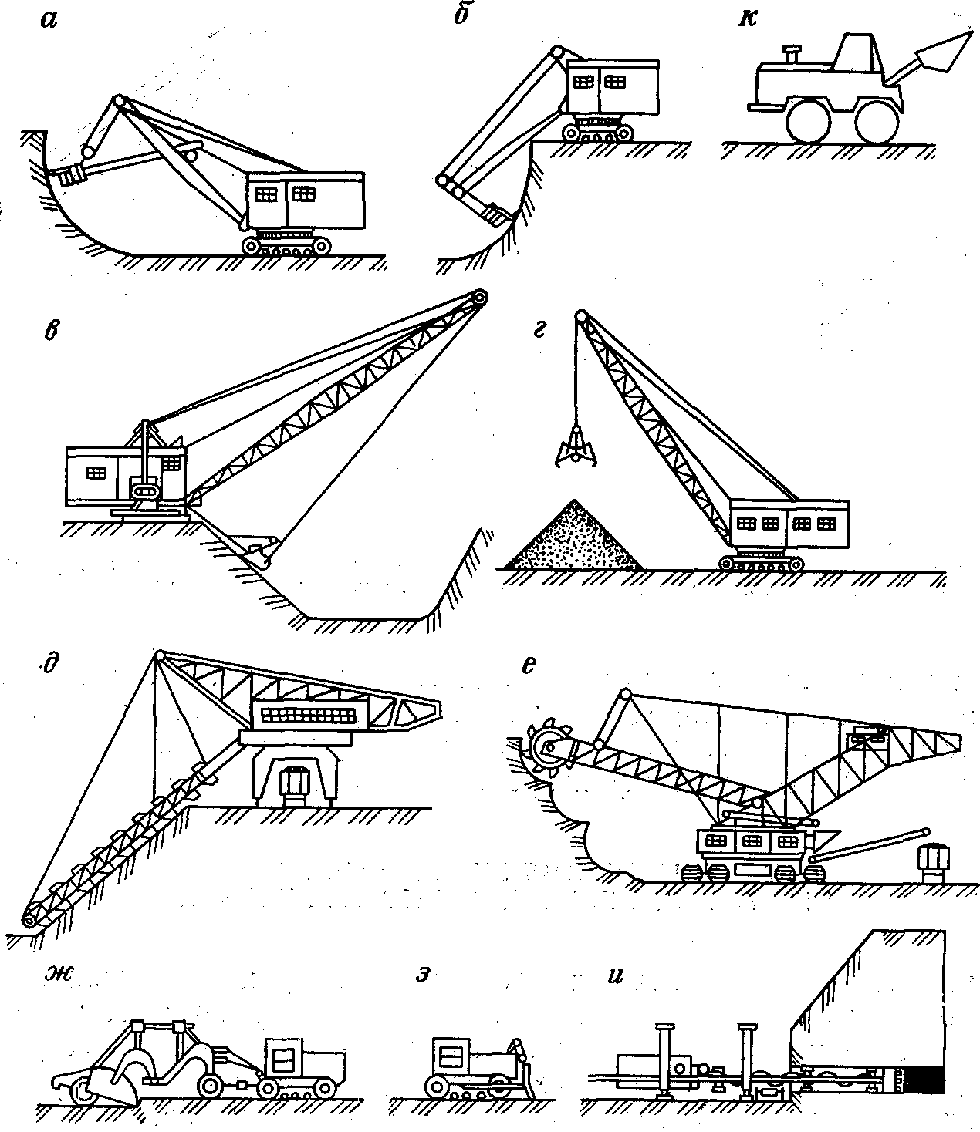
Выемочно-погрузочное оборудование и технологические схемы выемки и погрузки.
Рис. 3.1. Схемы выемочно-погрузочных машин:
а)прямая мехлопата, б)обратная мехлопата, в)драглайн, г)грейфер, д)цепной многоковшовый экскаватор, е)роторный экскаватор, ж)колесный скрепер, з)бульдозер, и)шнекобуровая машина, к)погрузчик

Slide 4
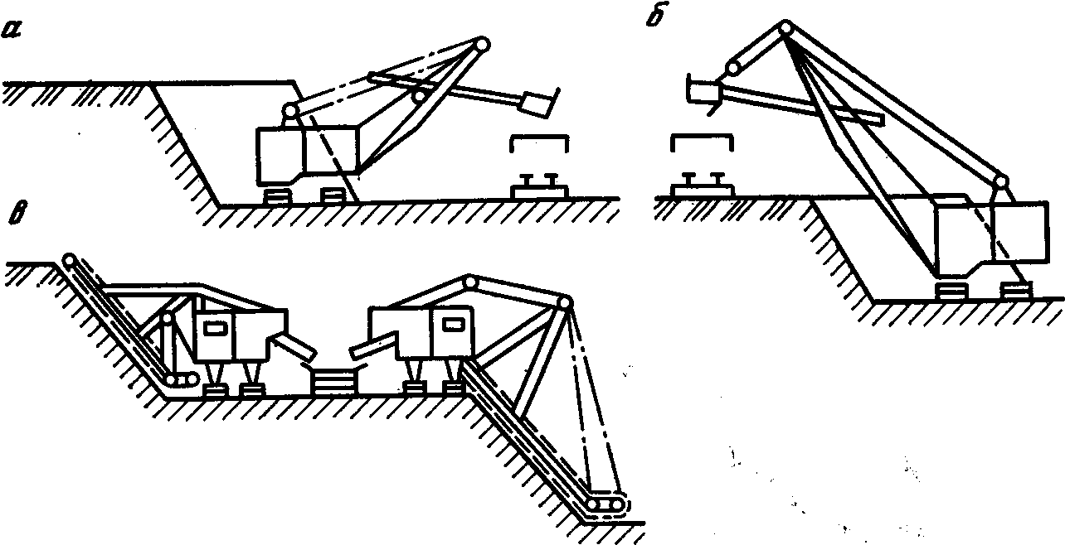
Рис. 3.2. Схемы работы экскаваторов:
а—с верхним черпанием и нижней погрузкой; б—с верхним черпанием и верхней по­грузкой; в—с верхним и нижним черпанием и с верхней и нижней погрузкой

